Slide 1
H5页面改动

Slide 2
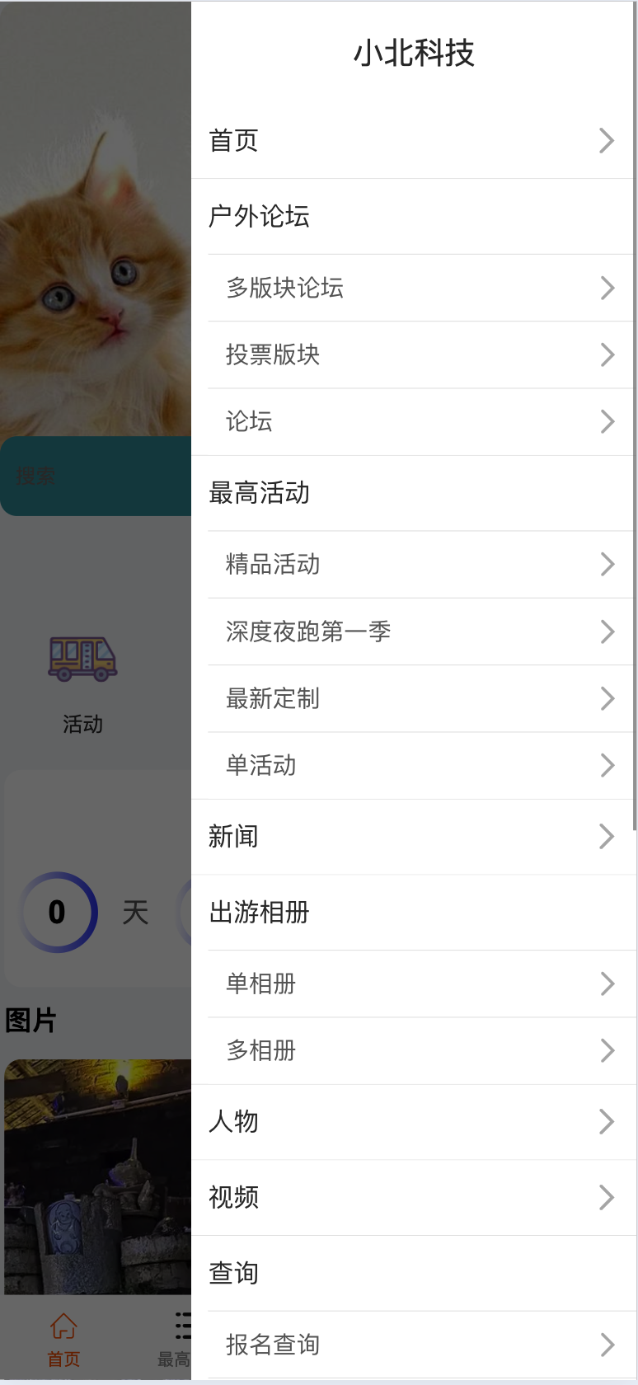
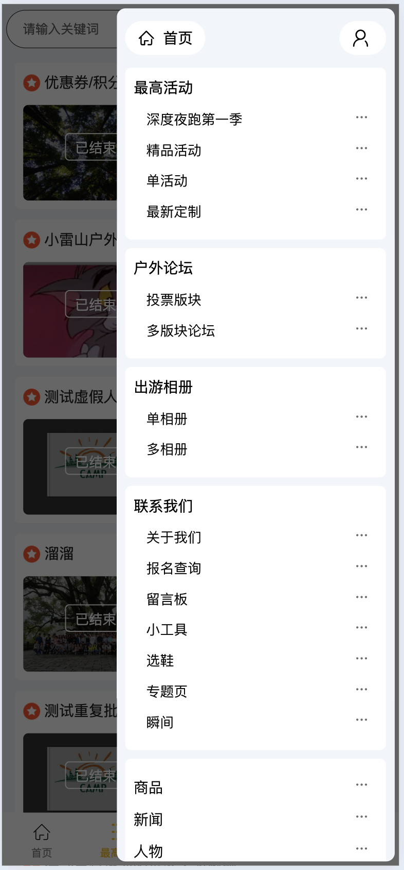
侧边栏
老页面
新页面
新页面相对于老页面，布局有所改变，更换了图标“···”。
老页面：可直接跳转的一级菜单与有二级菜单的一级菜单，交错在一起，页面显得有点杂
新页面：将可直接跳转的一级菜单与有二级菜单的一级菜单分开展示，总体上更直观

Slide 3
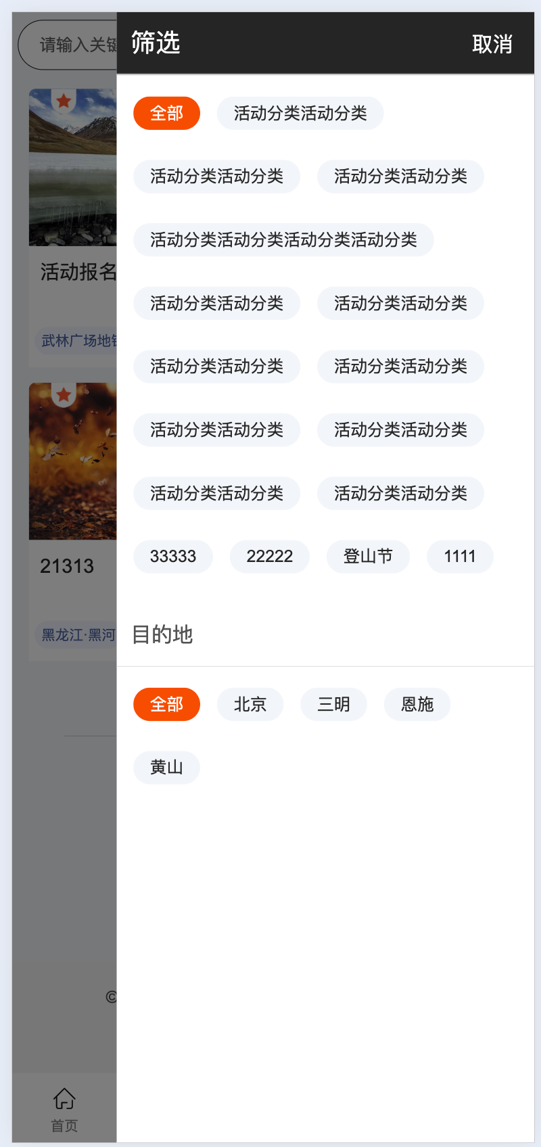
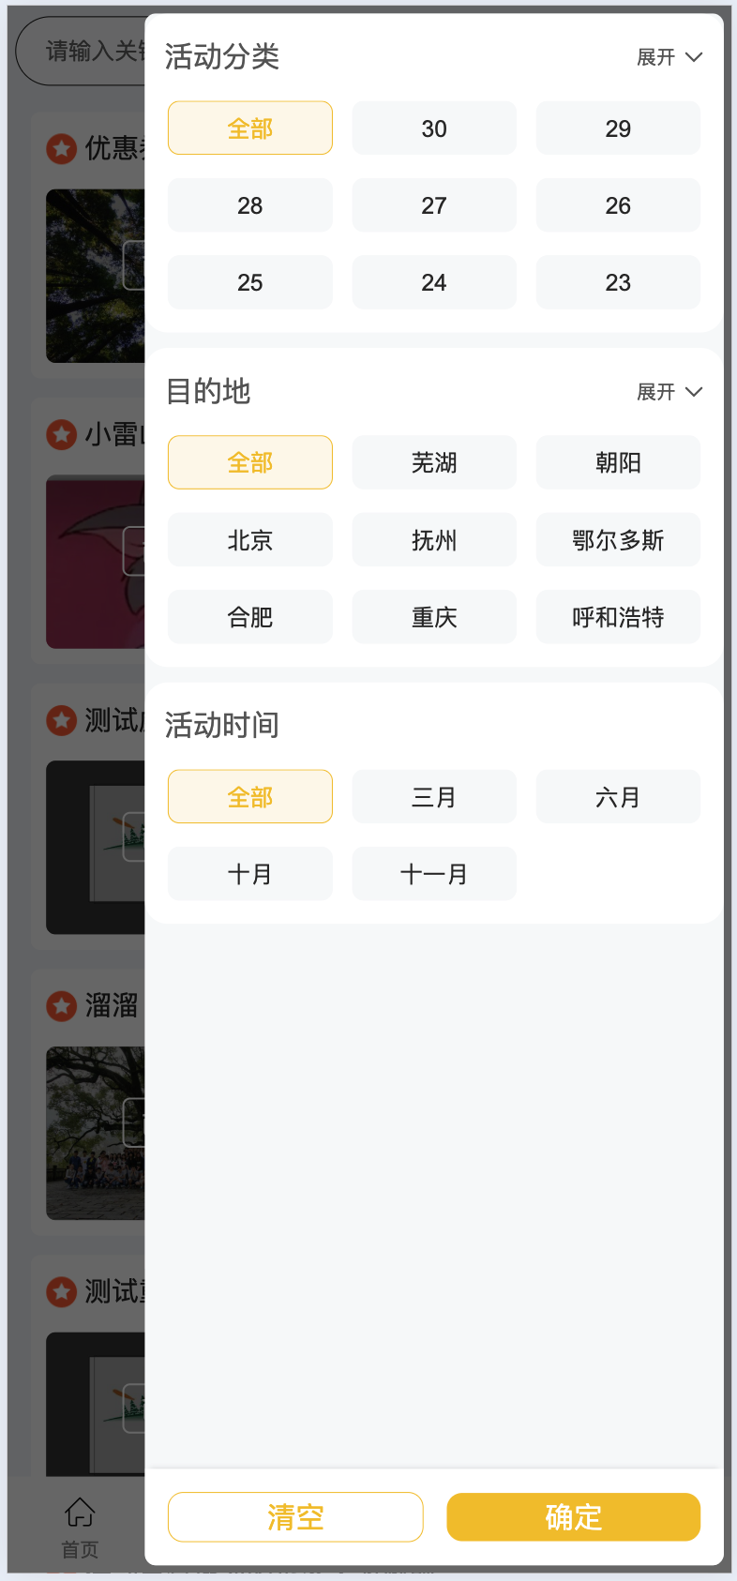
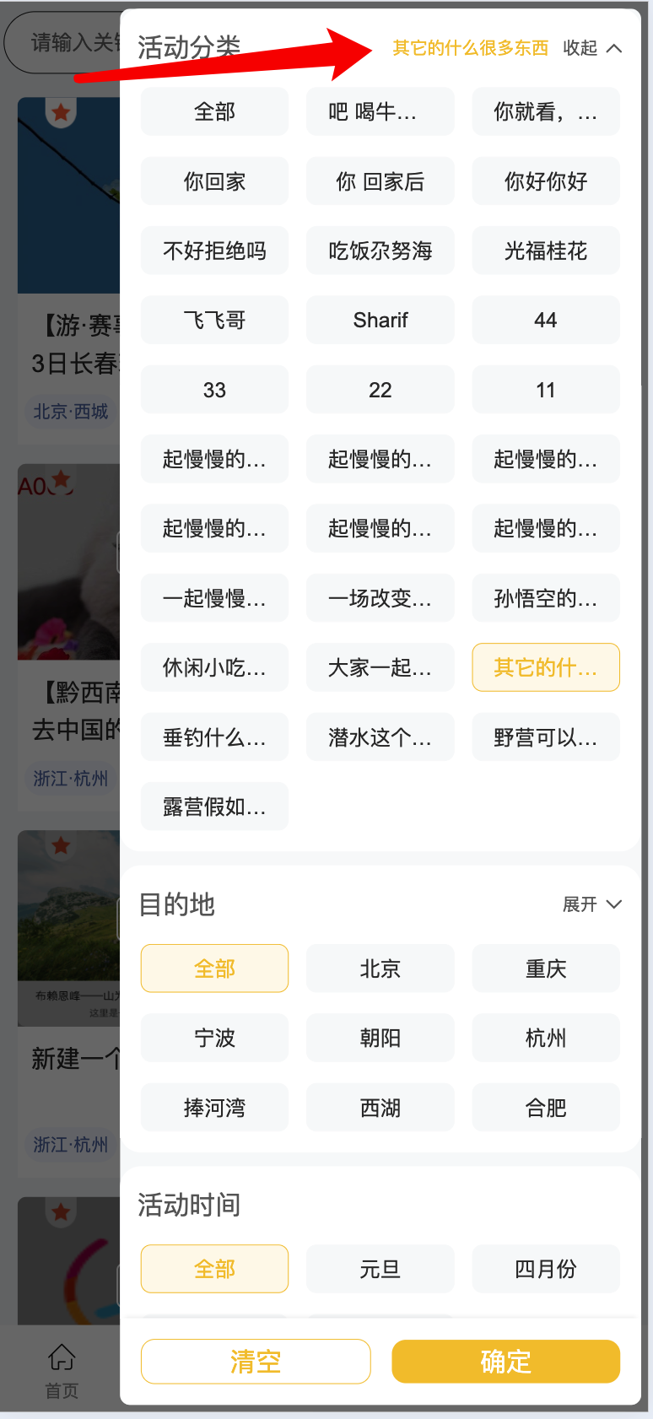
筛选弹窗
老页面
新页面
老页面点击选项后会直接跳转到筛选后的页面，要筛选多个条件时需多次打开弹窗，不能一次性将多个筛选项中的筛选条件组合在一起。
新页面会根据所有筛选项中选中的筛选条件，在用户点击了确定按钮后才跳转到筛选后的页面，
超出的文本会显示省略号，选中时会在标题处显示完整文字

Slide 4
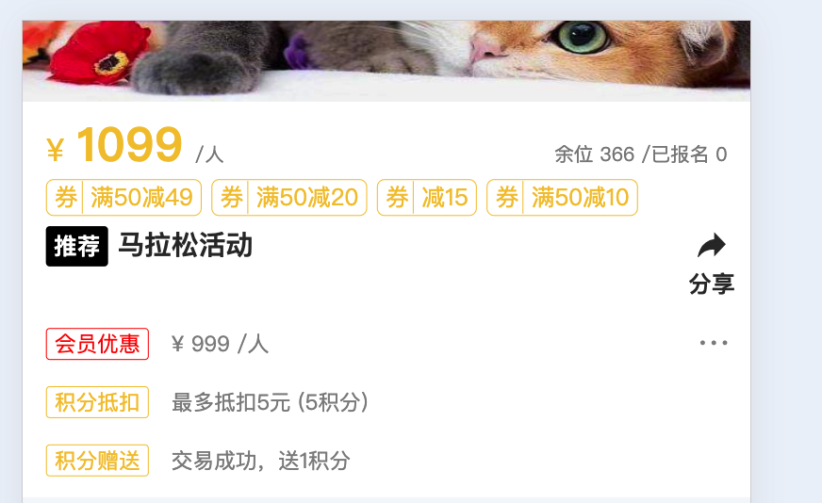
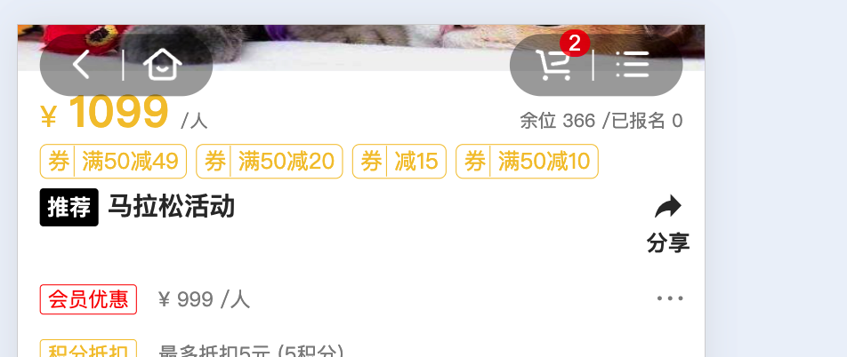
顶部导航栏
在向下滑动页面时，导航栏会自动隐藏，当停留超过2s后导航栏会自动显示，或向上滑动时导航栏也会自动显示

Slide 5
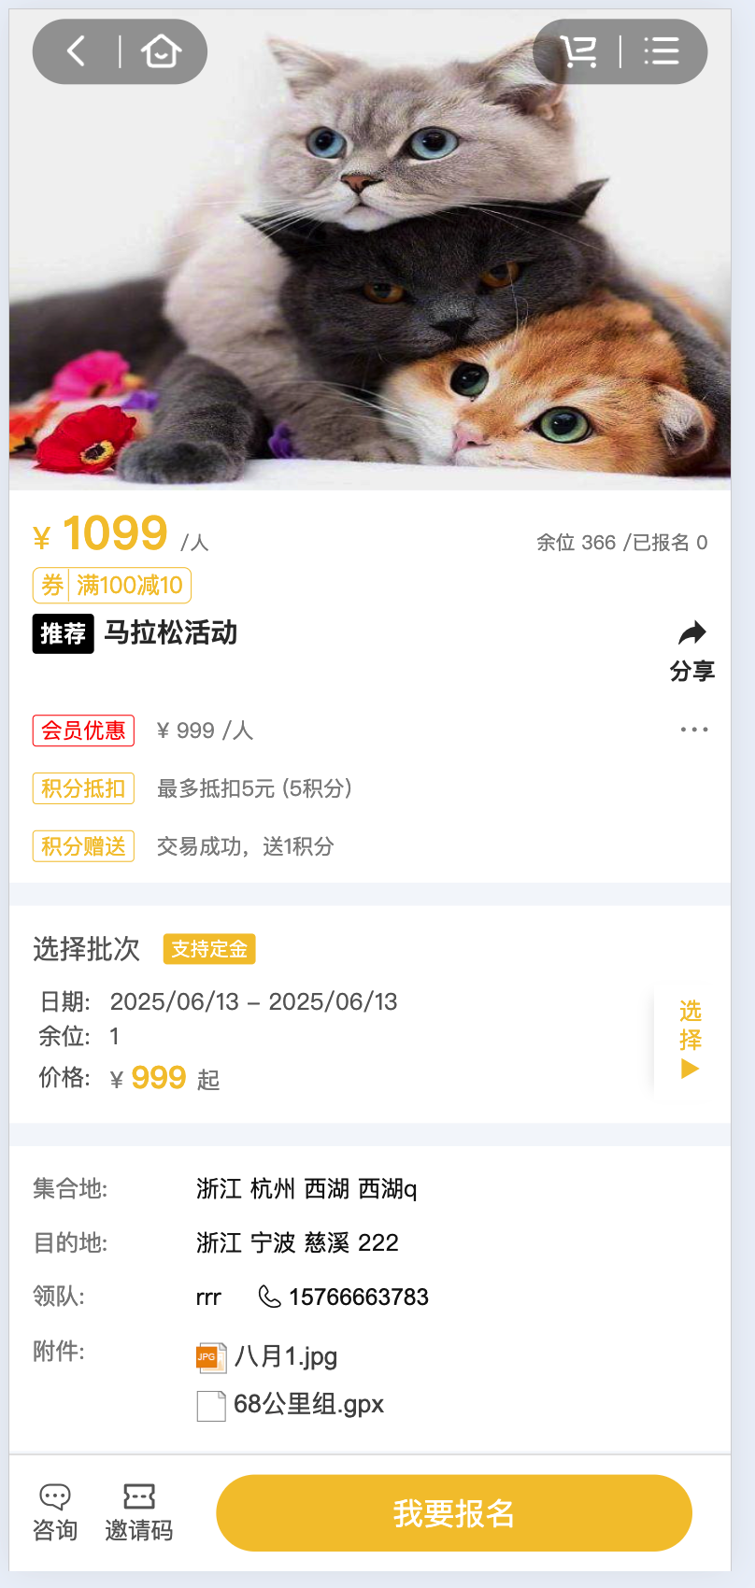
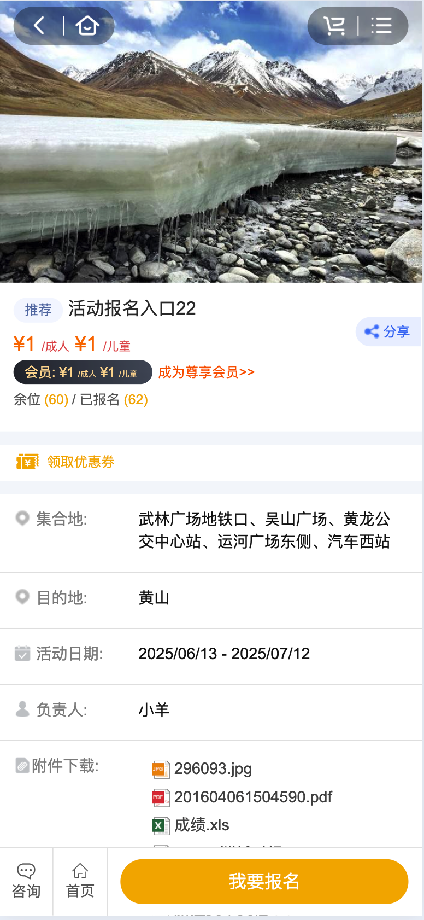
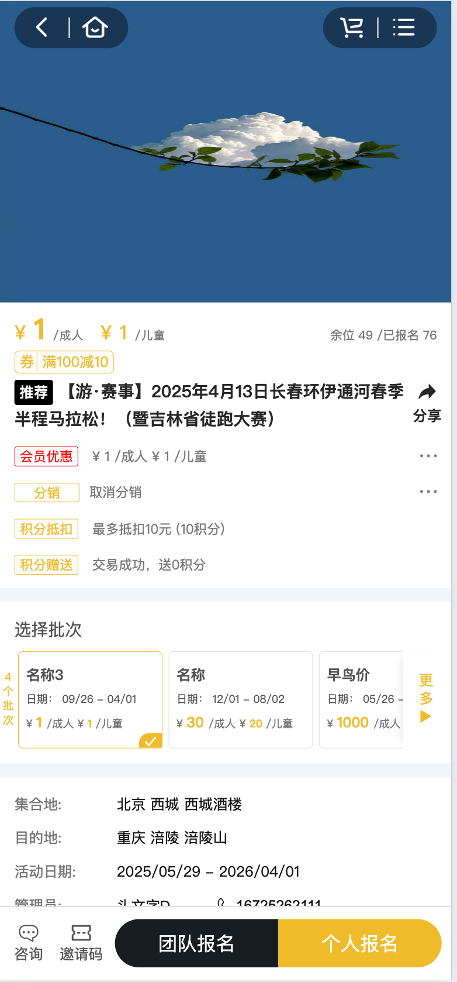
活动详情页
标题间距调整
老页面
新页面
页面布局样式整体都被改变了，价格和优惠券进行了重新设计并且放在标题上吗，分享按钮参考了有赞，标题下方提示项和选择批次参考了去哪儿旅行，活动信息处的排版进行了重新设计，底部按钮参考有赞，图标更换成阿里矢量库的图标。
日期批次
选项批次

Slide 6
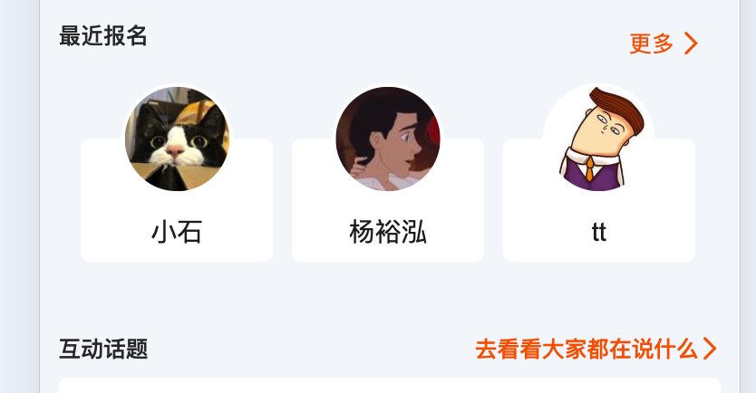
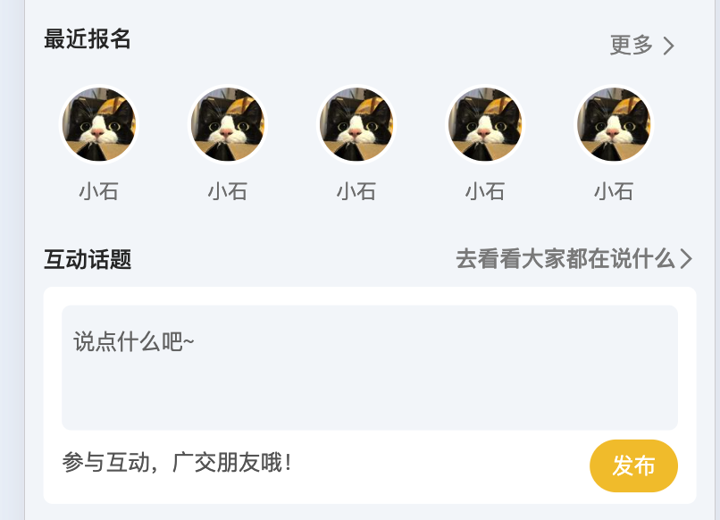
活动详情页-最近报名
老页面
新页面
最近报名部分，一行只显示5个，超出的部分通过左右滑动查看，当文字过长超出会显示省略号。

Slide 7
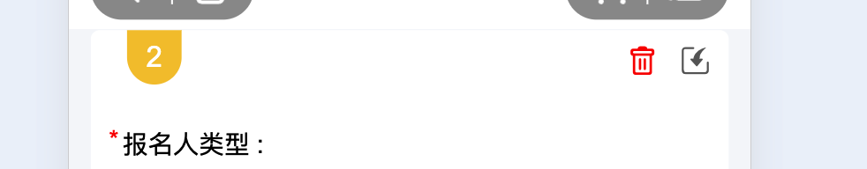
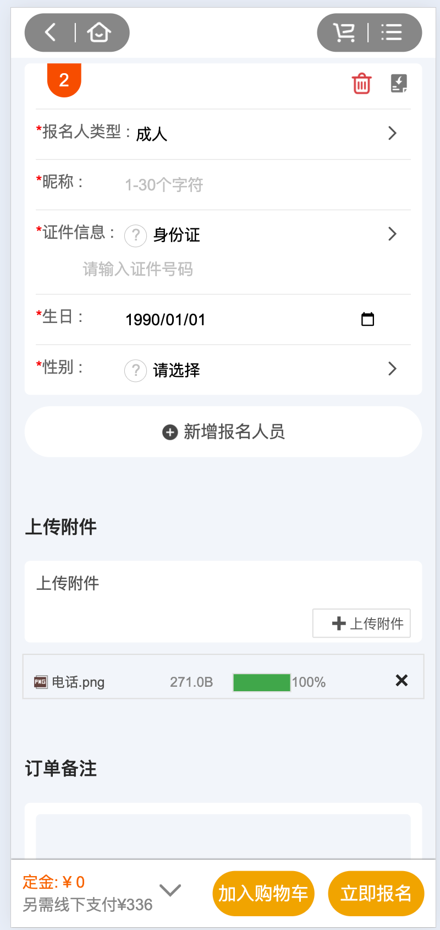
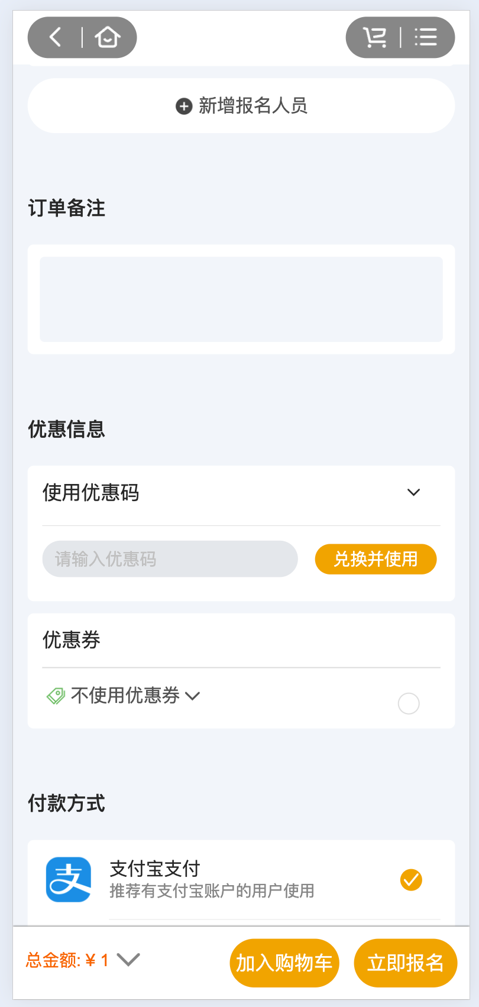
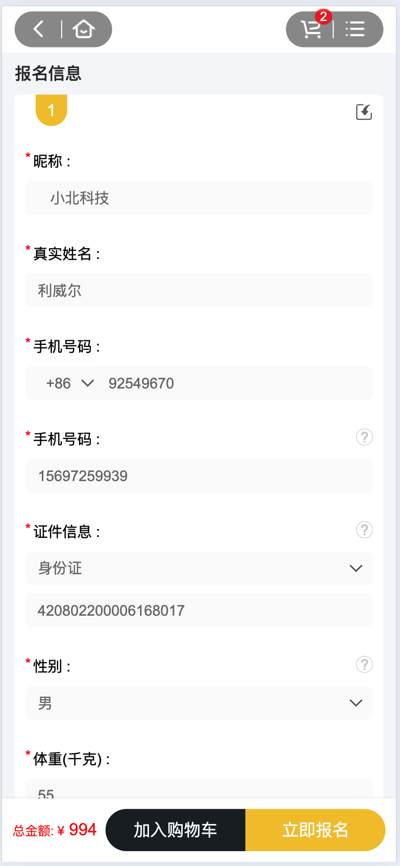
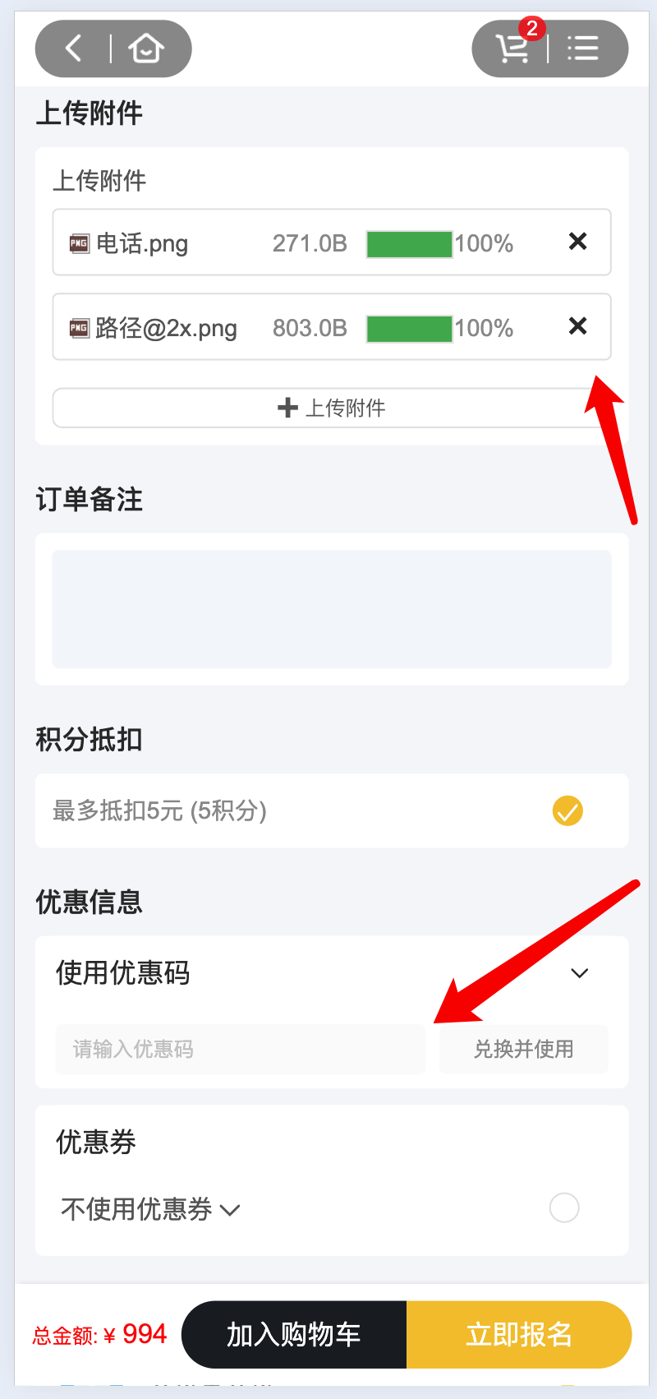
活动报名页
金额用皮肤
报名信息布局调整，采用上下布局，图标更换
上传附件排版调整，上传按钮占满一行，上传文件后自动向下位移
优惠码输入框UI与报名信息的输入框UI同步，按钮采用浅色系样式
底部操作栏左侧字体样式进行了微调，金额进行放大出来。去除了图标。按钮参考了有赞
整体的间隔进行了调整，缩小了标题与内容之间的间距
老页面
新页面

Slide 8
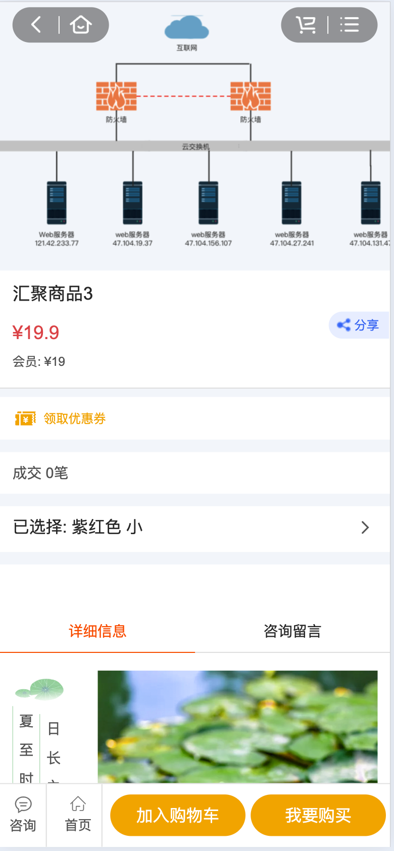
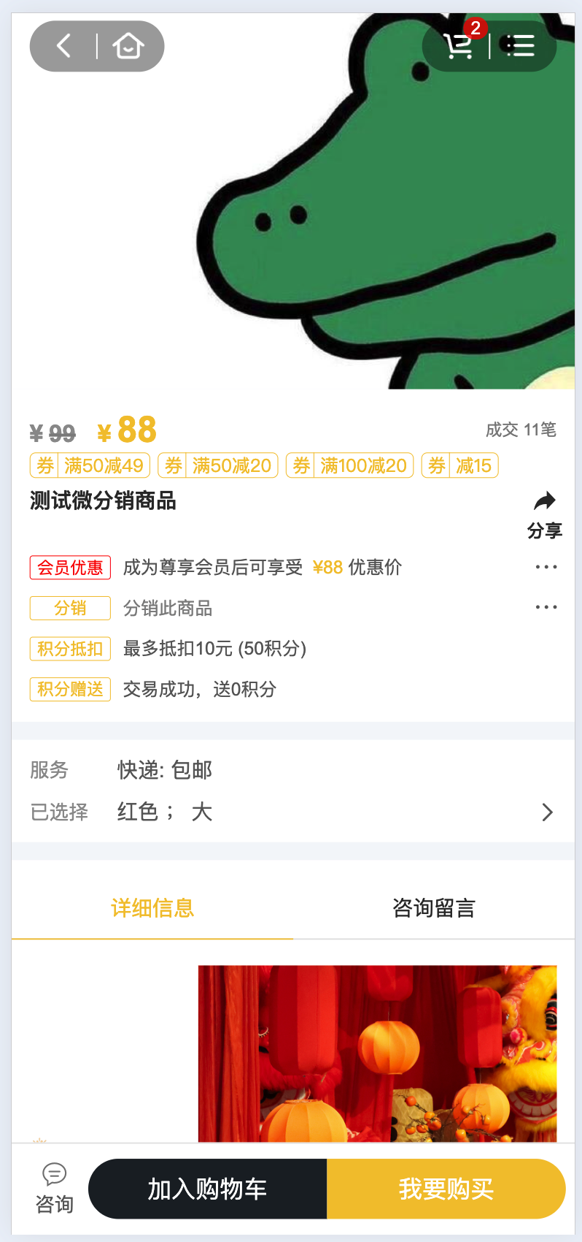
商品详情页
老页面
新页面
整体页面布局和风格与活动详情页一致，会员处的文案可能还需调整

Slide 9
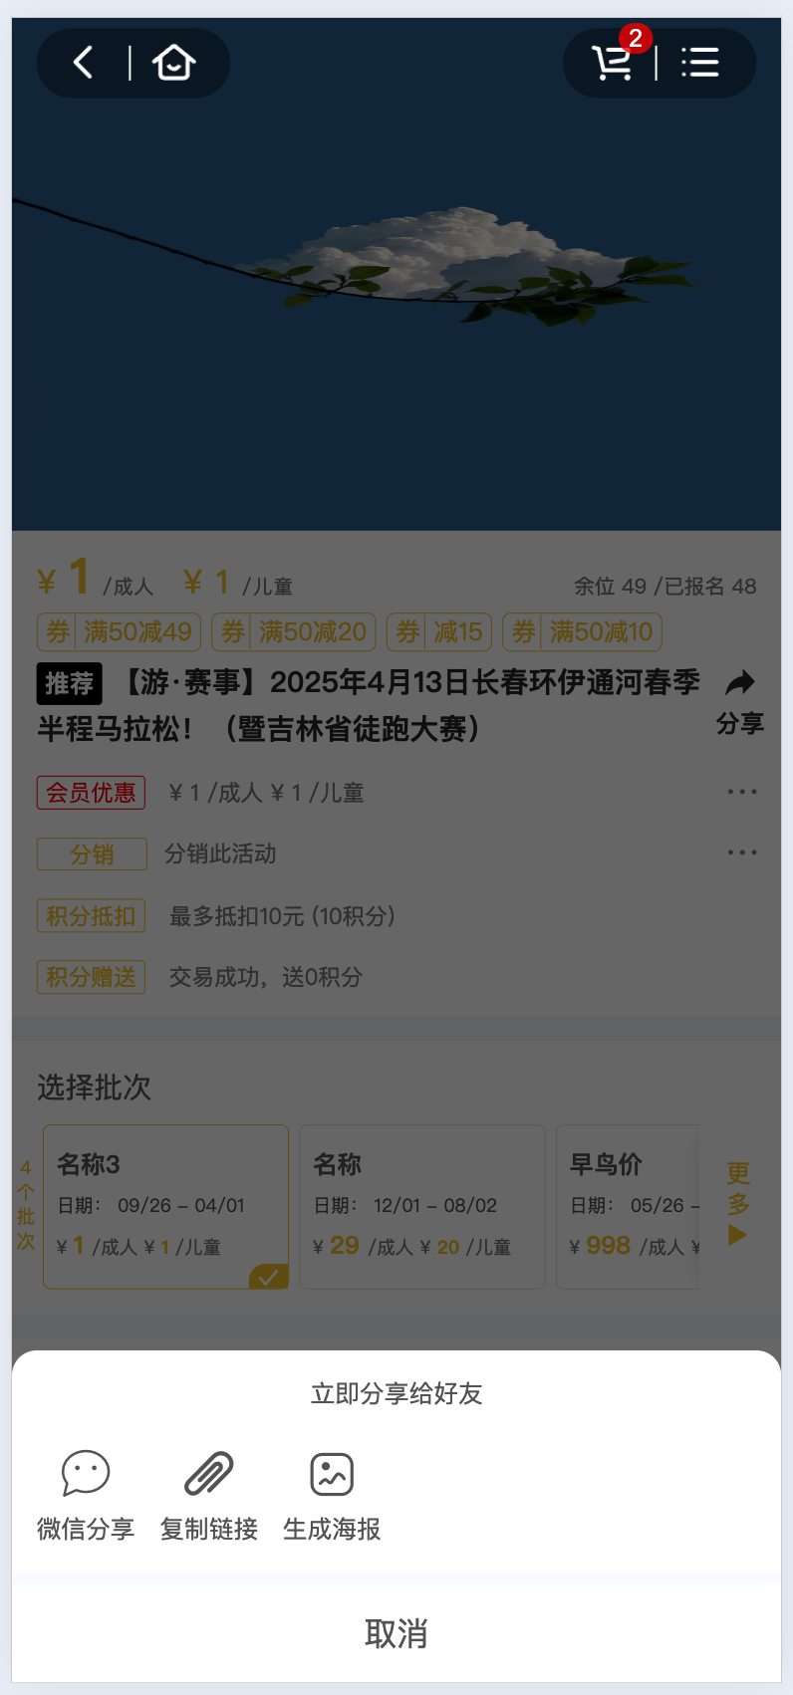
分享功能步骤调整
老页面点击分享按钮：
  调用后端接口然后直接生成弹窗海报。
新页面点击分享按钮：
  弹窗分享选项列表弹窗，可选择要分享的方式。
  点击生成海报与原来逻辑一致。

Slide 10
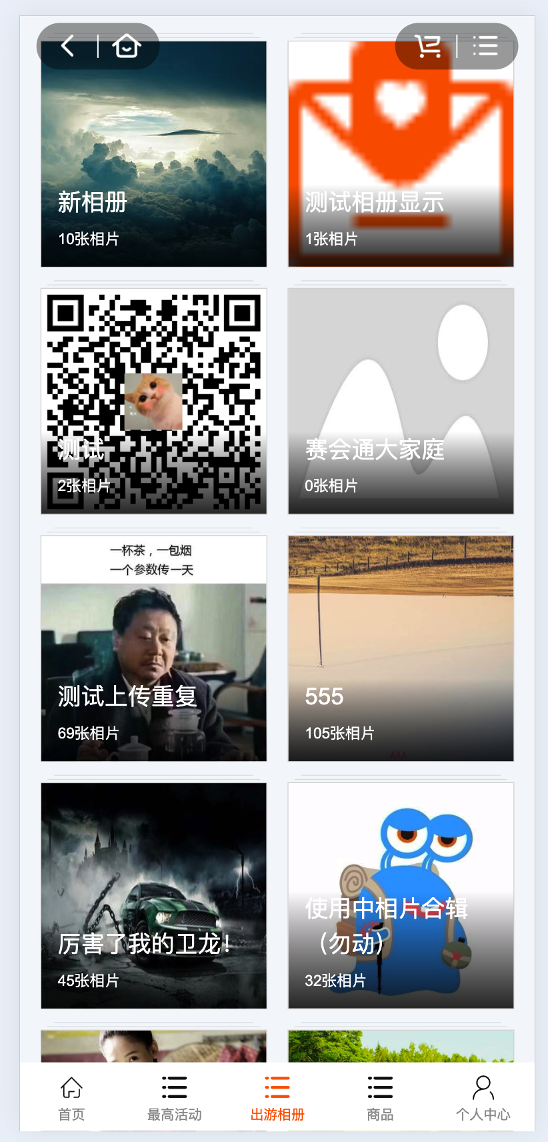
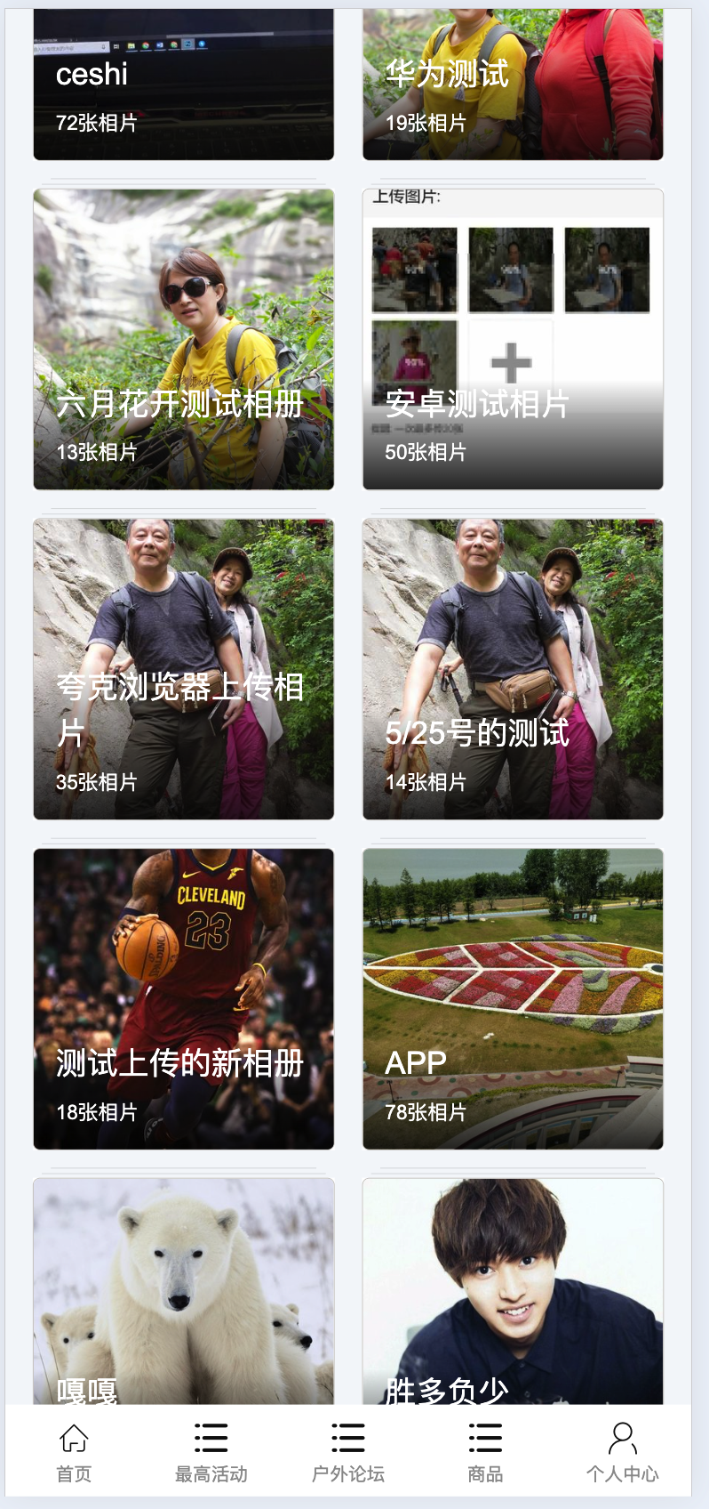
相册
老页面
新页面
对相册进行了圆角处理

Slide 11
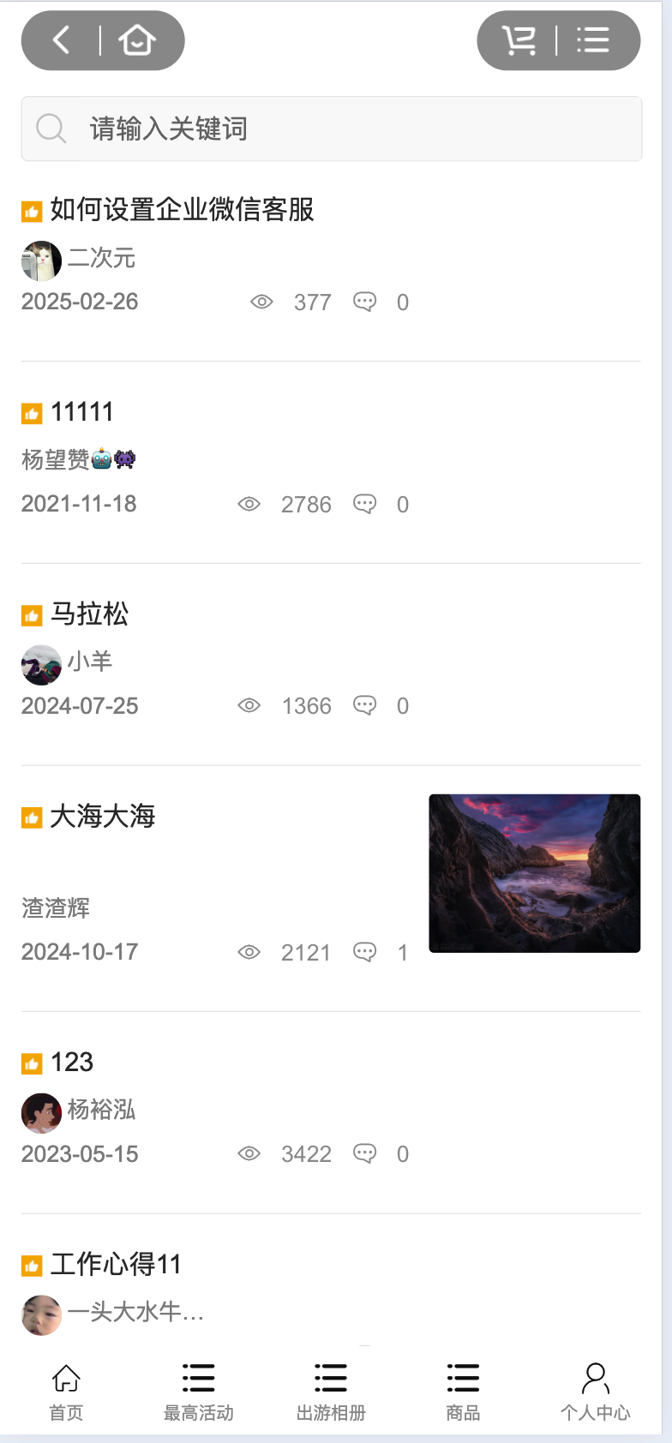
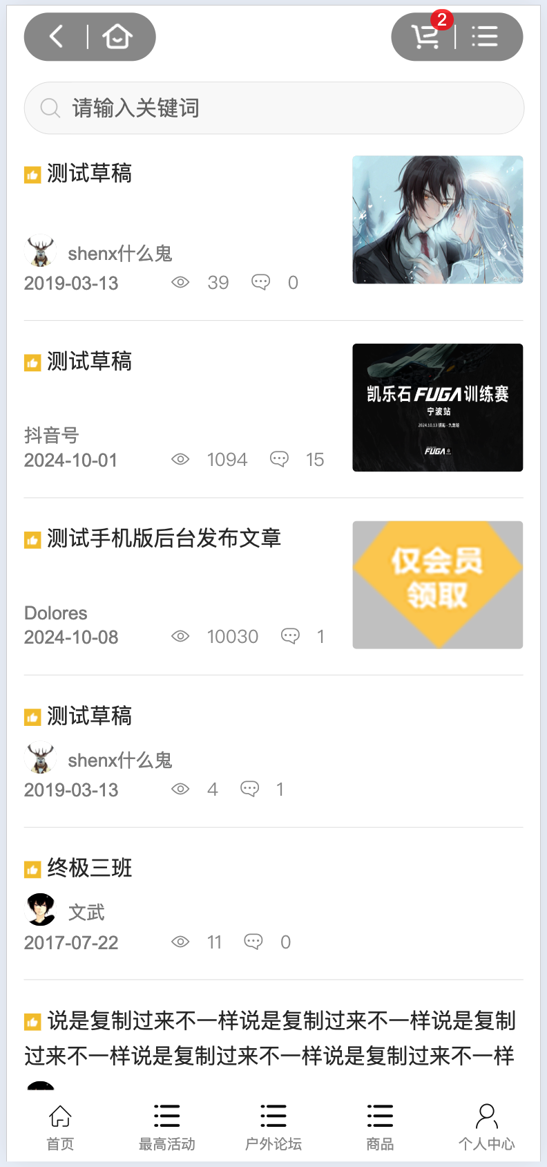
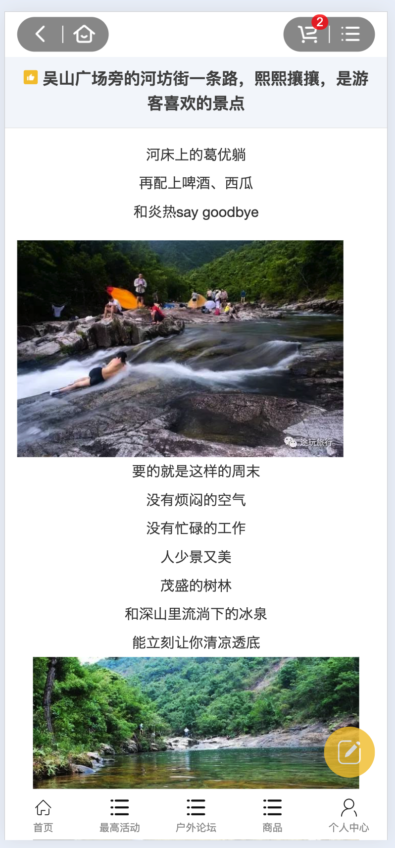
新闻列表页
老页面
新页面
将搜索框变成圆角
对有图片且有头像的新闻，微调了文字间距。没有头像的新闻，高度与图片高度一致。
新闻详情页只保留标题和富文本，去掉了事件和发布者。

